Slide 1
Творческий проект Парусная модель «Галеон XVIIв. »
Выполнил: Сахаров Артём 10А класс
Проверил: Зянкин С.В.

Slide 2
Цели и задачи проекта
Целью проекта было – изготовить галеон XVII века.
Задачи:
 изучить литературу,
 разработать проект,
 приобрести необходимые материалы,
 совершенствовать навыки по работе с конструкционными материалами, приобретенные на уроках технологии,
 соблюсти технику безопасности,
 оценить проделанную работу.

Slide 3
Историческая часть
Голландский галеон HEEMSKERK представлял собой: трёхмачтовое военное судно, с 16-тью орудиями, и экипажем чуть больше 90 человек.
Саму экспедицию возглавили в 1642 г. А. Тасман. Выйдя из индийского пор-та, Калькутта на восток хотел достичь Европы и совершил великие открытия континента Австралии, острова Тасмания, острова новая Зеландия и множе-ство других островов Полинезии.

Slide 4
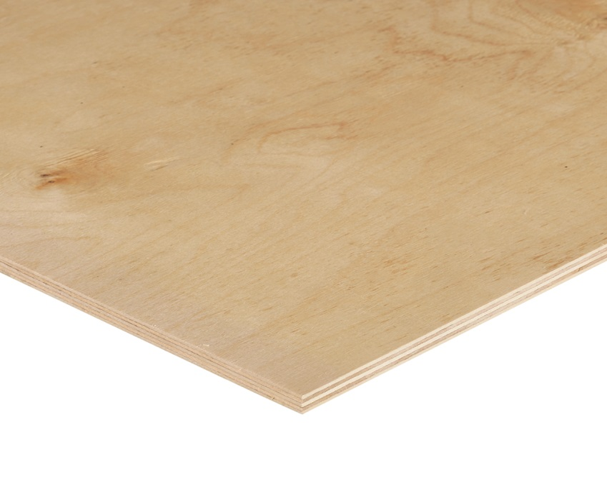
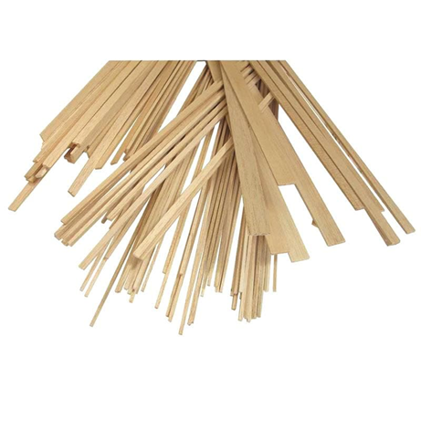
Материалы
Фанера Осиновые дощечки

Slide 5
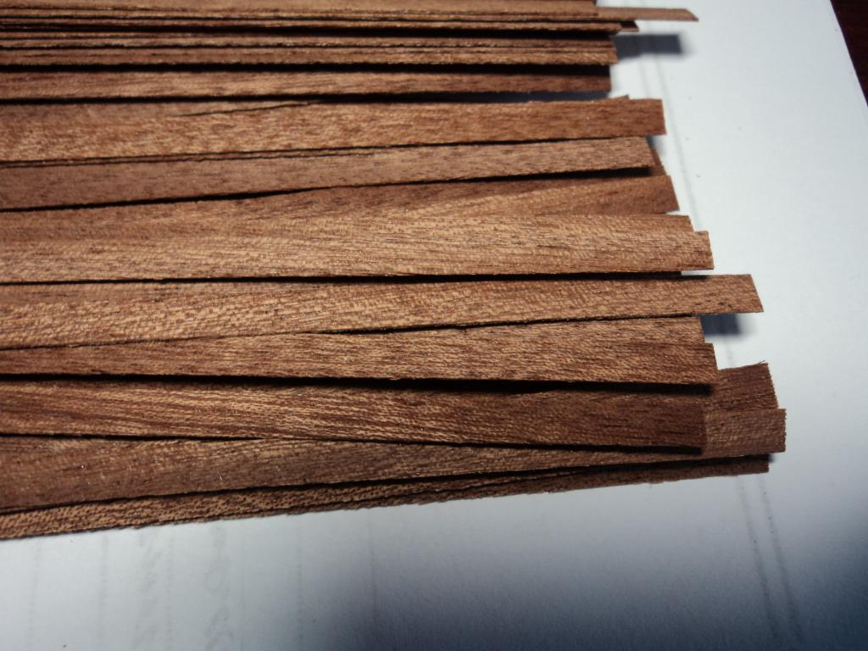
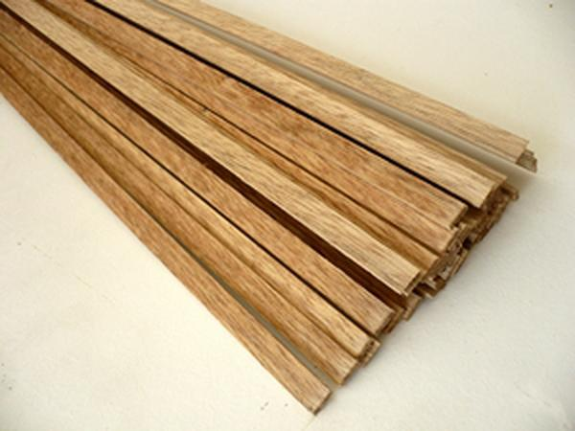
Материалы
Шпон из красного дерева Бук

Slide 6
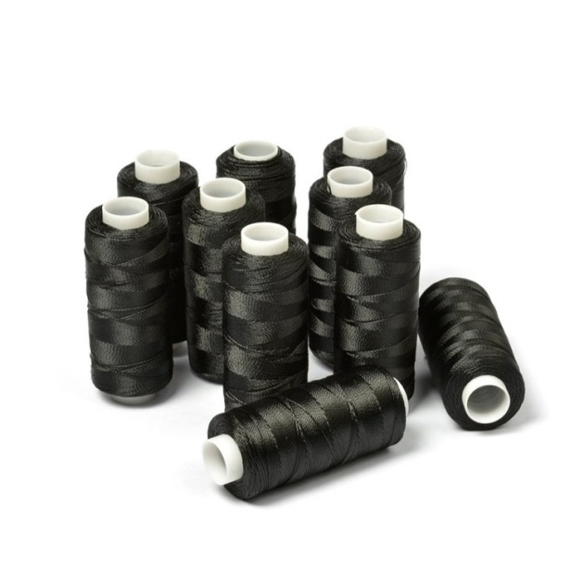
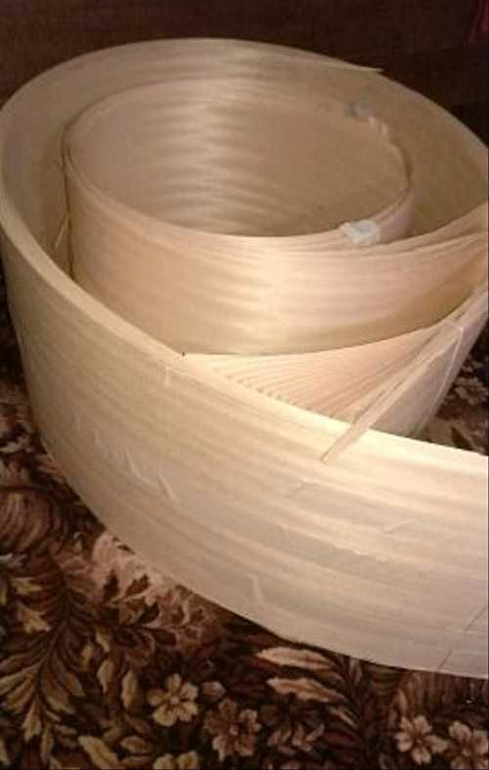
Материалы
Капроновые нитки Шпон дерева чен-чен

Slide 7
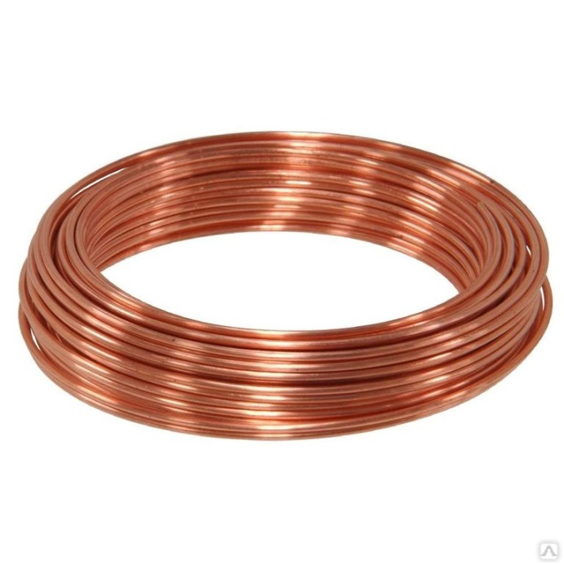
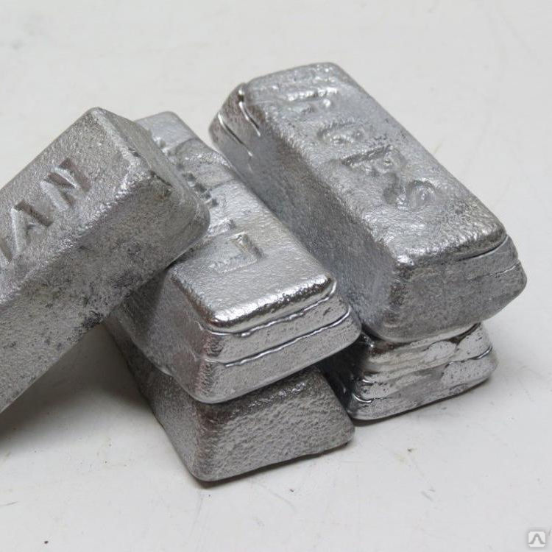
Материалы
Медная проволока Свинец

Slide 8
Методы работы над проектом:
 Чтение чертежа и выбор материала
 Подготовка материалов, инструментов
 Выполнение практической части проекта
 Выполнение теоретической части проекта
 Выполнение техники изготовления
 Оформление проекта
 И самое главное защита проекта

Slide 9
Технология производства

Slide 10
Технология производства

Slide 11
Технология производства

Slide 12
Технология производства

Slide 13
Технология производства

Slide 14
Технология производства

Slide 15
Технология производства

Slide 16
Технология производства

Slide 17
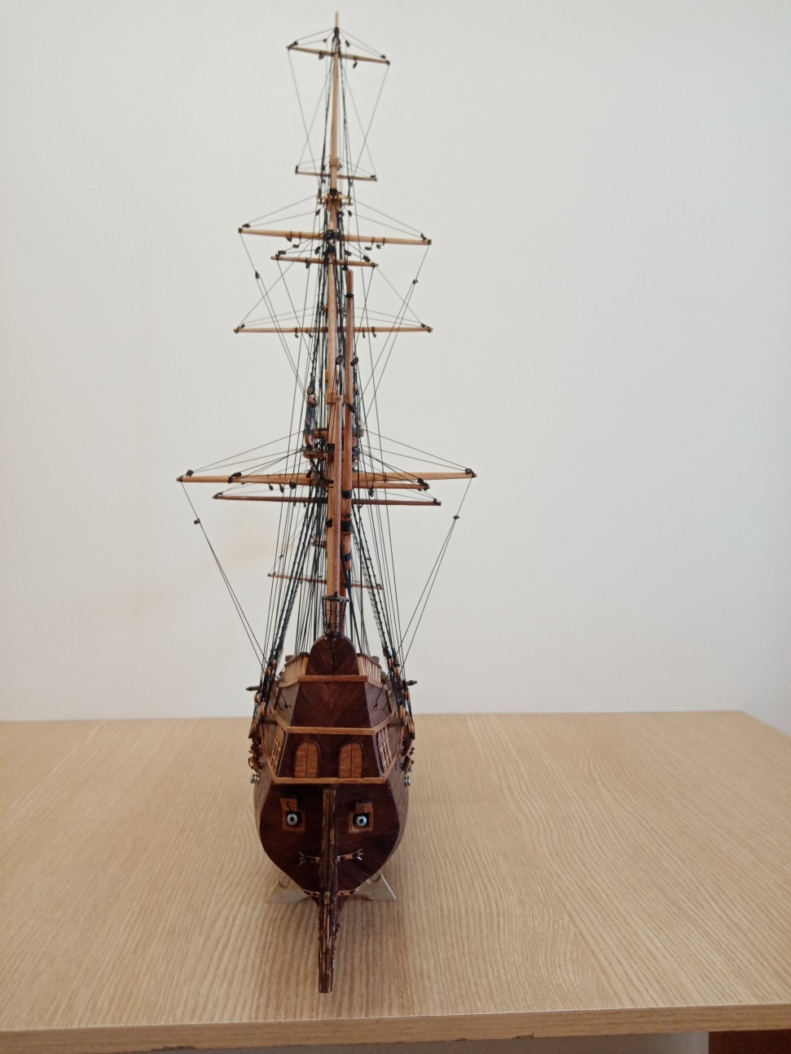
Конечный продукт

Slide 18
Конечный продукт

Slide 19
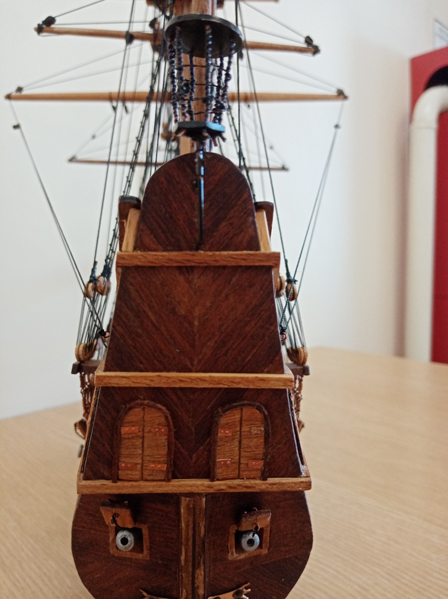
Конечный продукт

